Slide 1

基于SSM框架的档案修改系统的设计
张靖祥 计算机172 2017304010413
2020-07-21

Slide 2
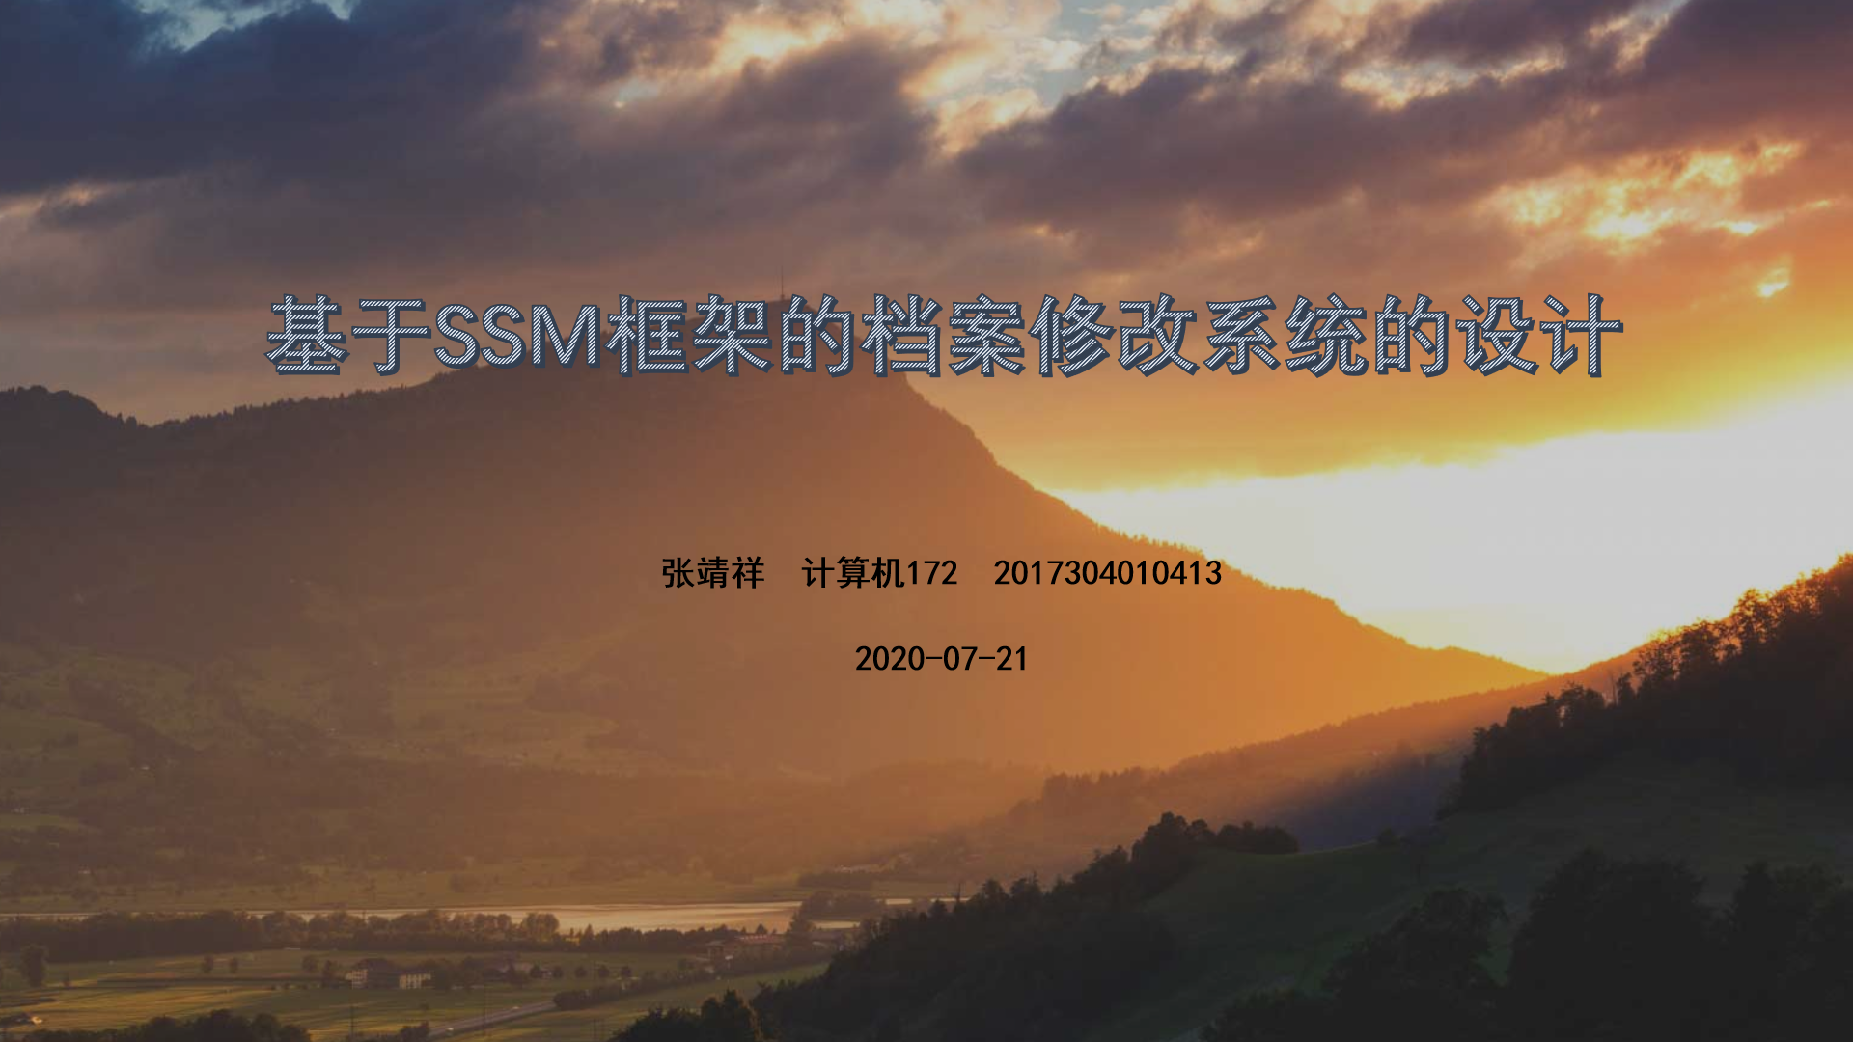
用户登录
选择
修改内容
档案修改
提交审核
管理员审核

Slide 3
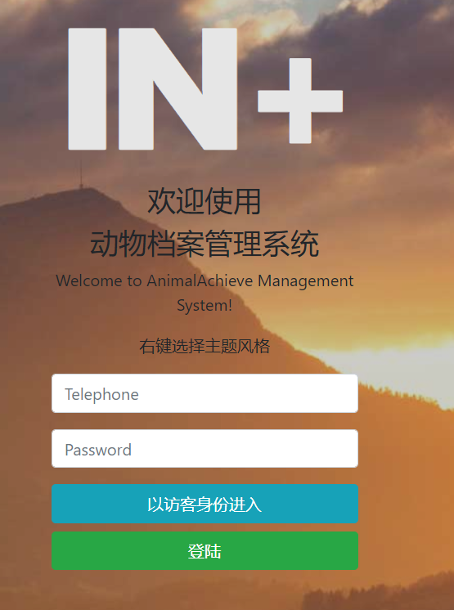
用户登录
用户登录
选择
修改内容
档案修改
提交审核
管理员审核

Slide 4
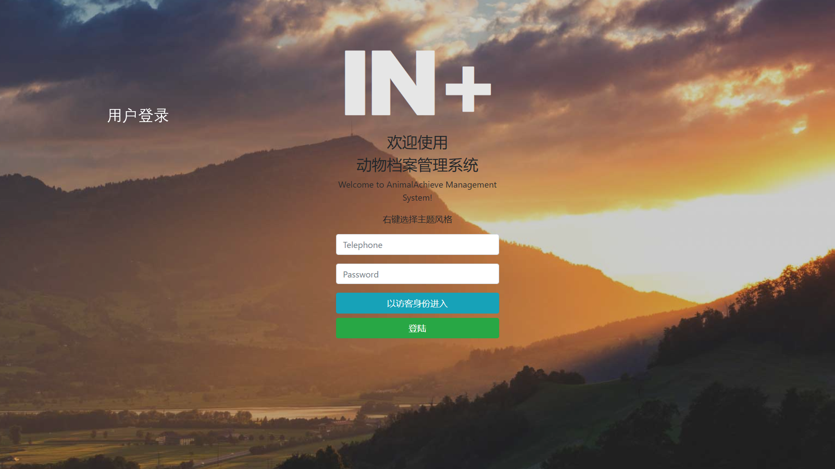
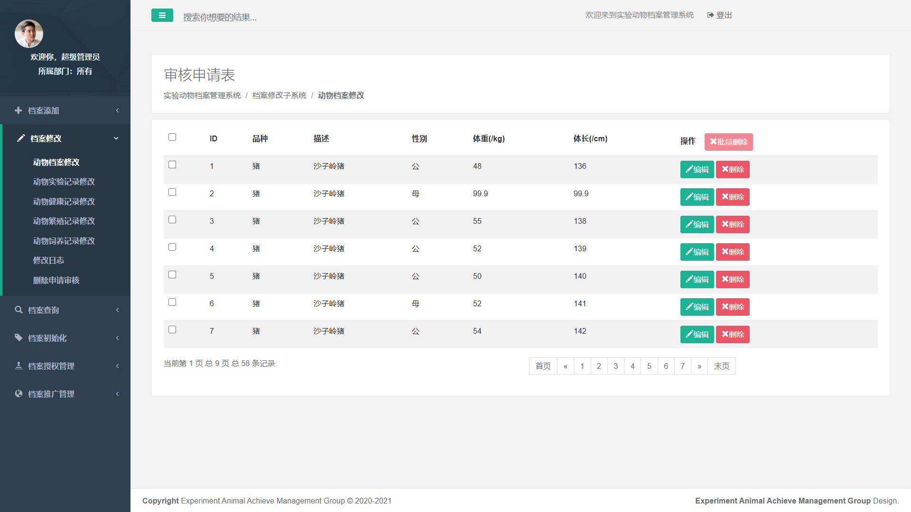
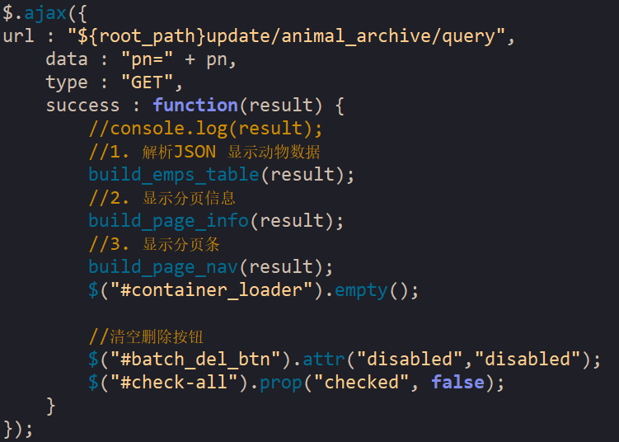
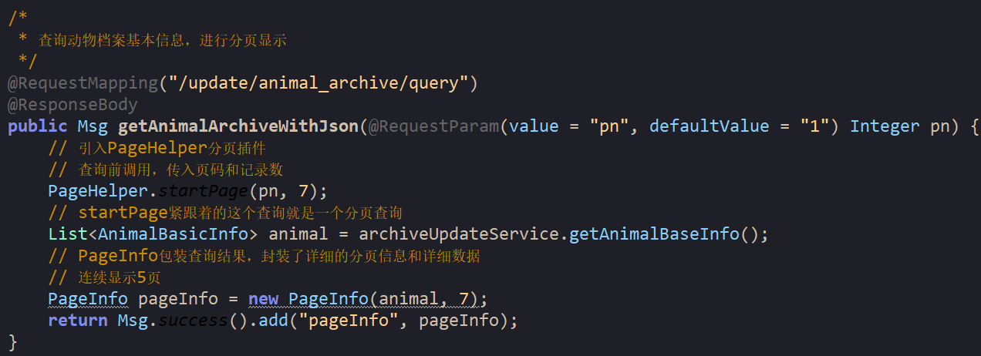

Slide 5
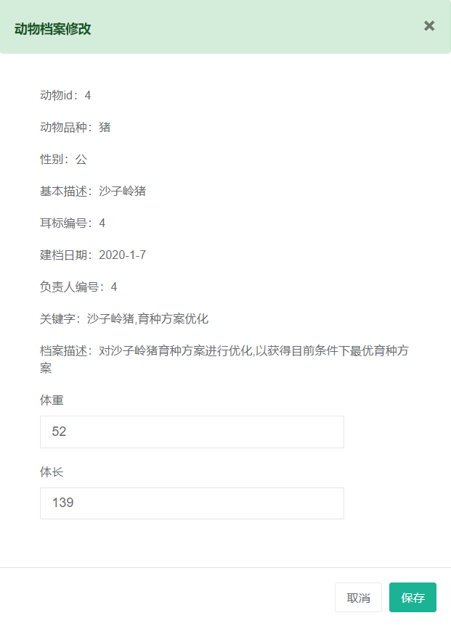

Slide 6
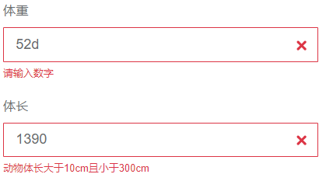

Slide 7

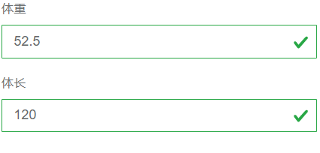

Slide 8
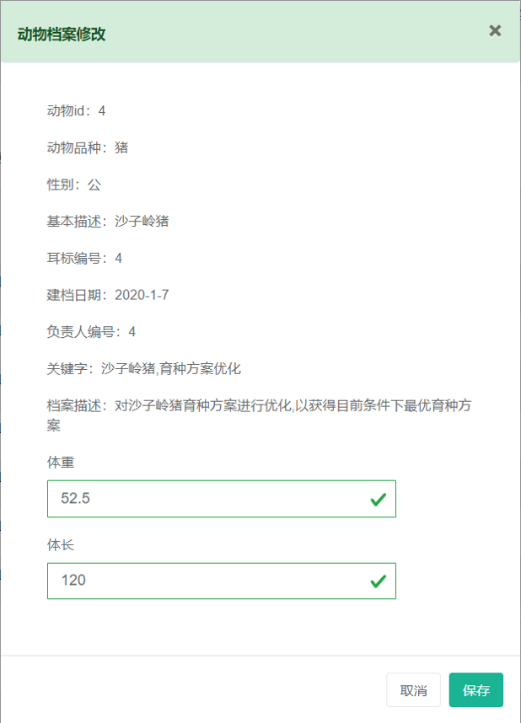

Slide 9


Slide 10
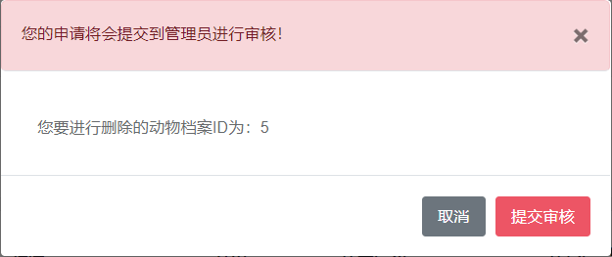

Slide 12
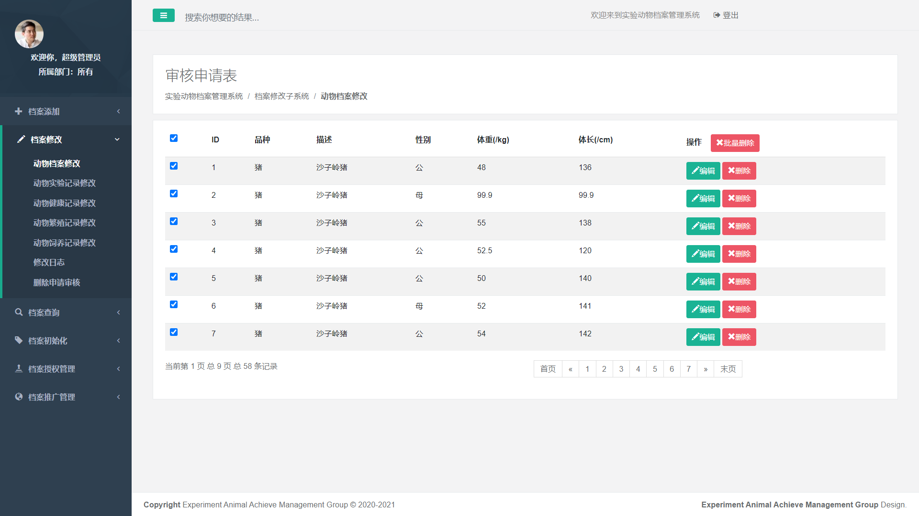


Slide 14
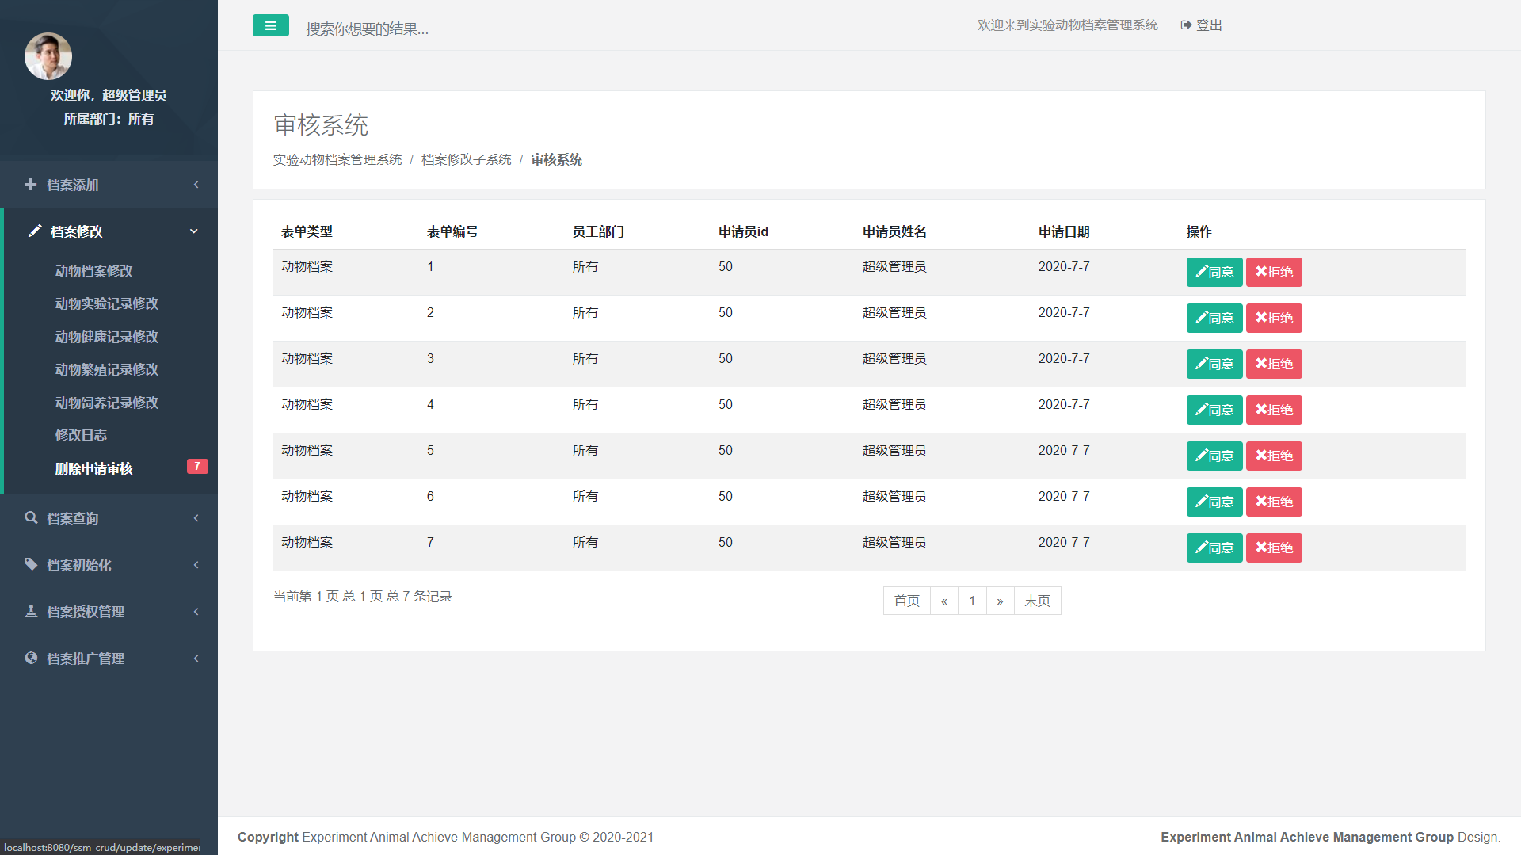

Slide 15
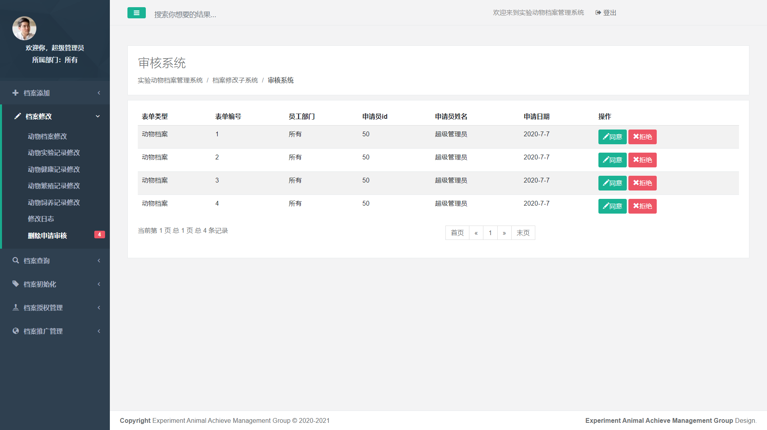

Slide 16
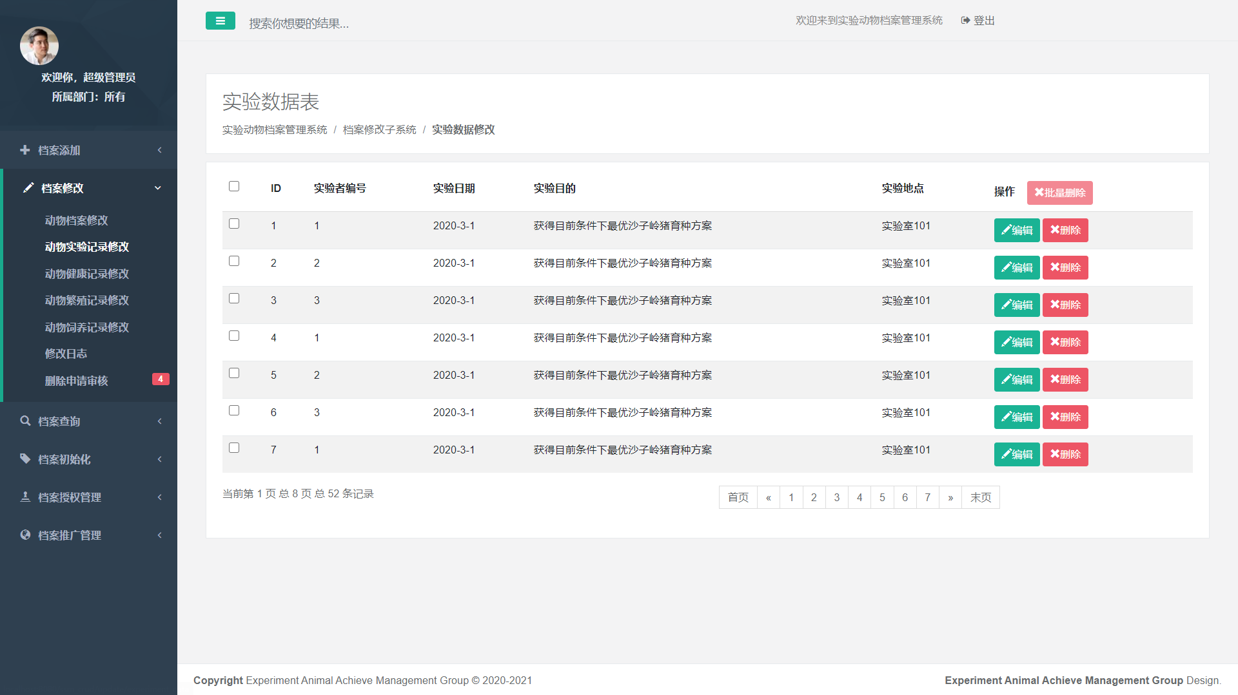

Slide 17
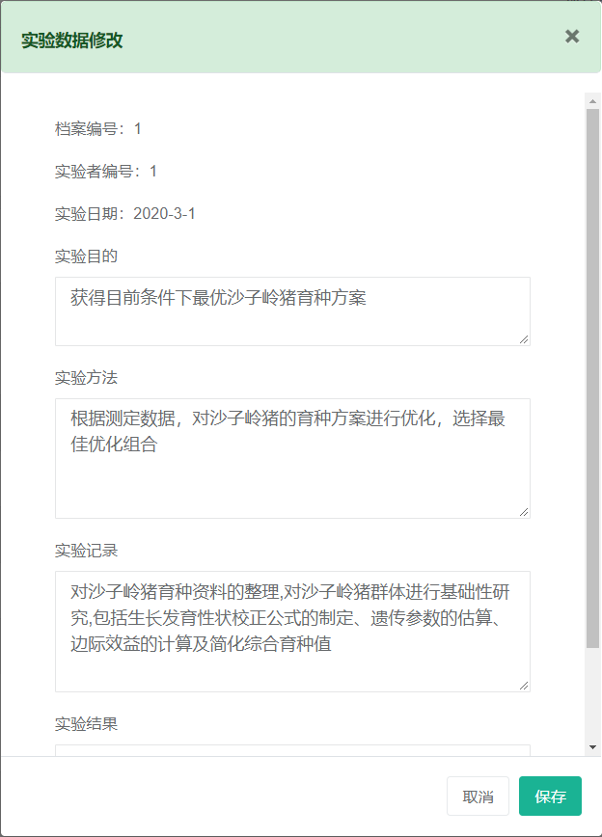

Slide 18
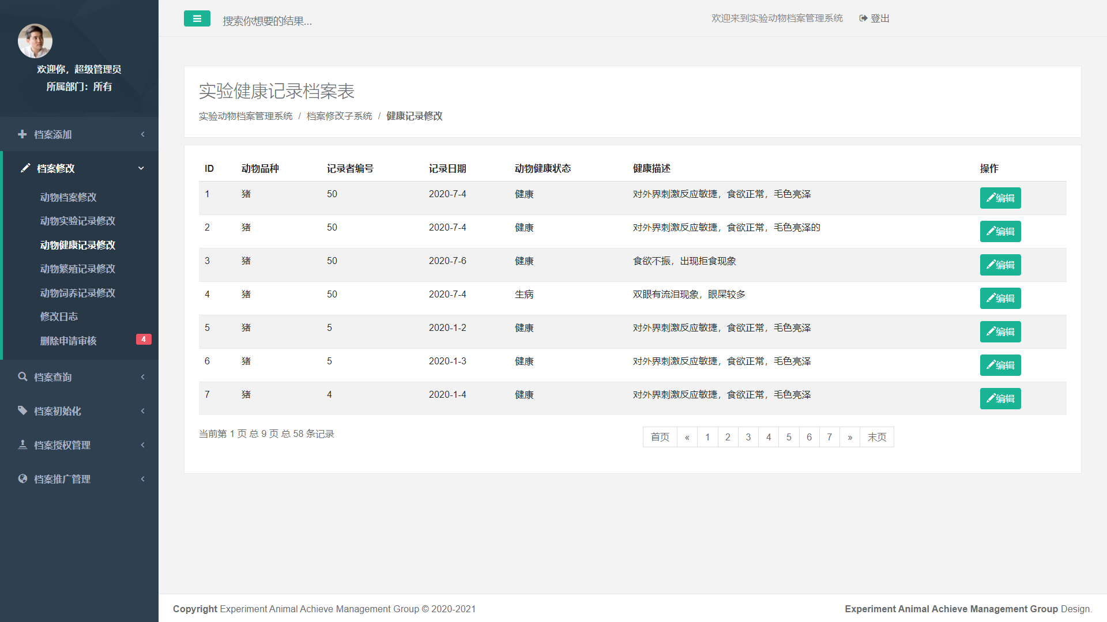

Slide 19
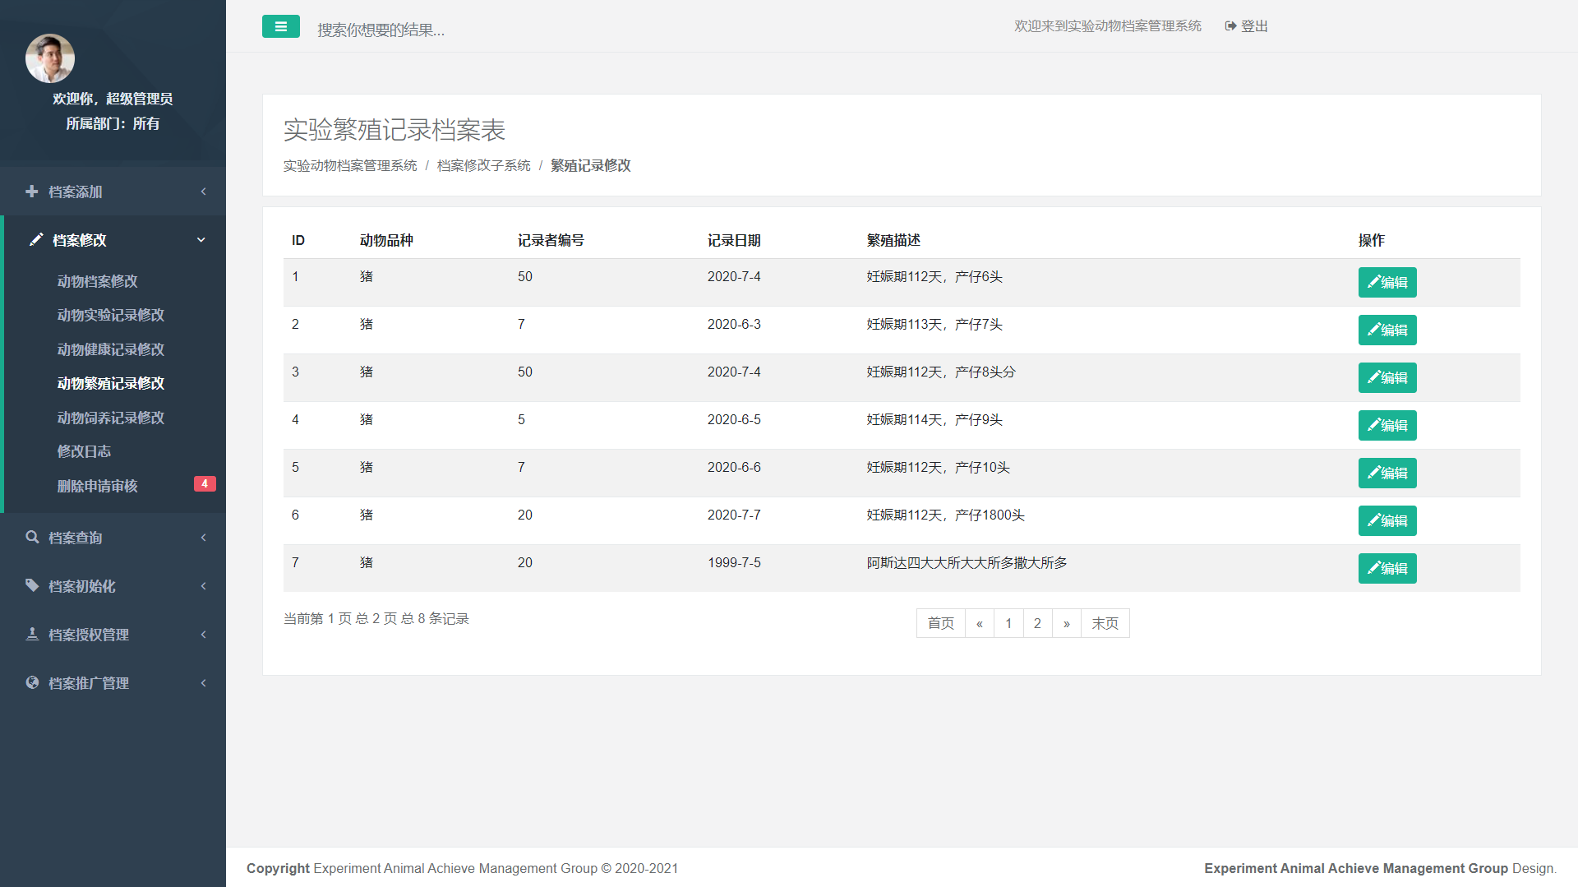

Slide 20
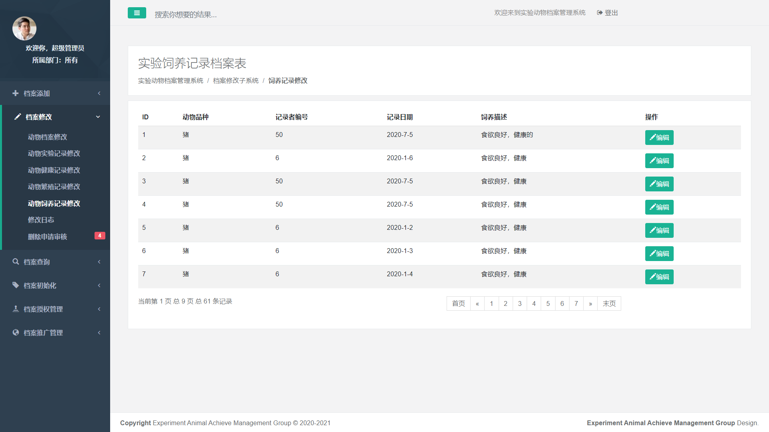

Slide 21
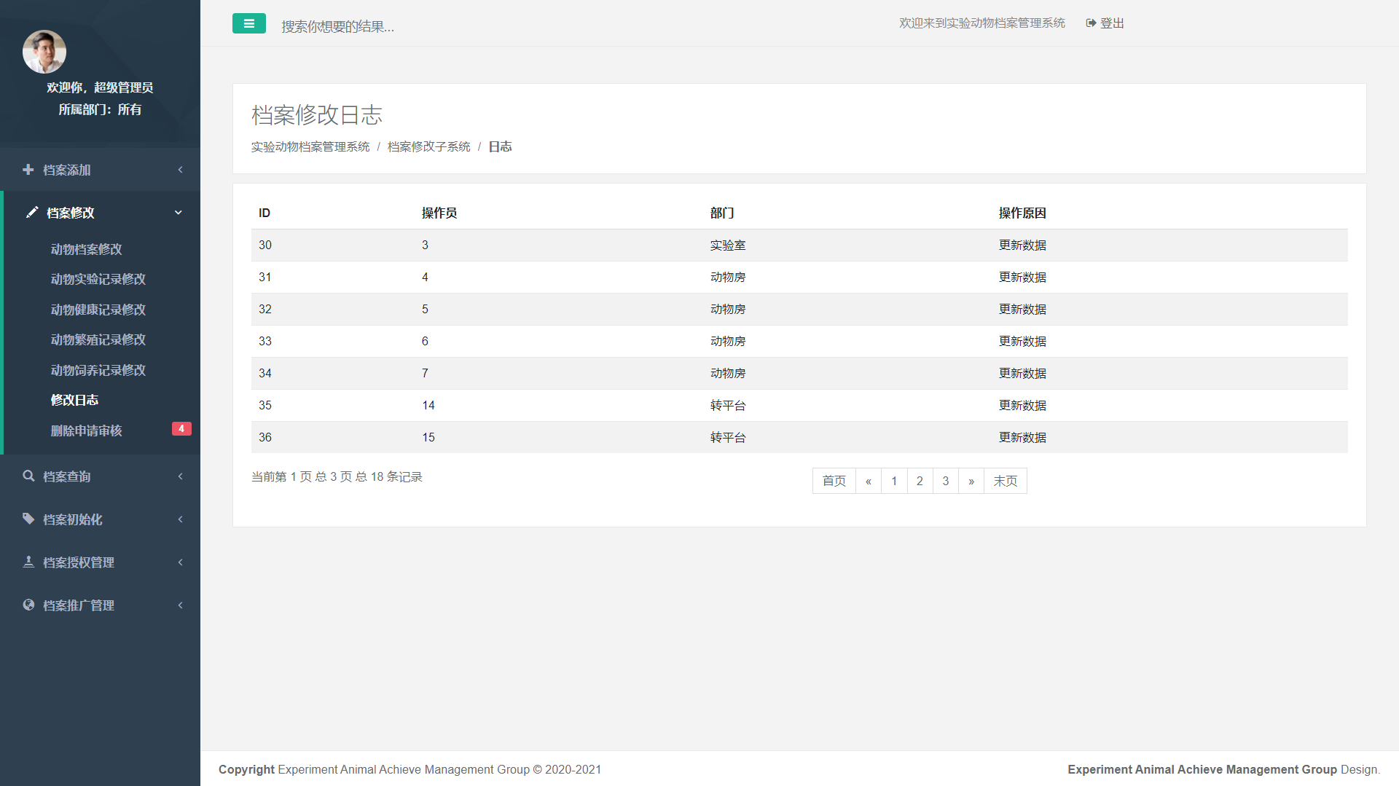

Slide 22
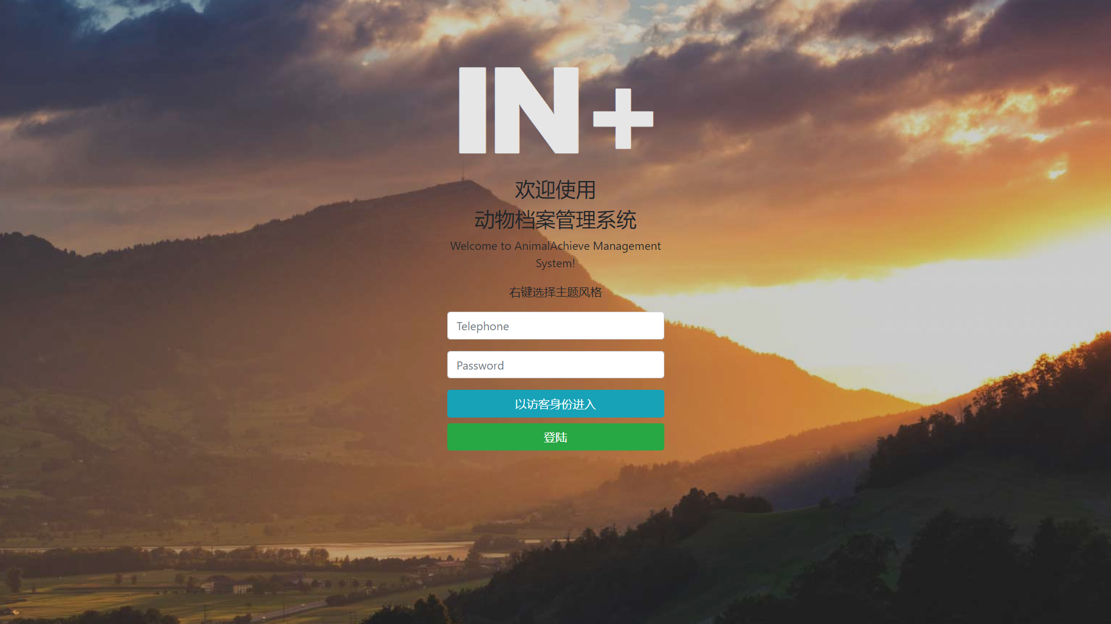

Slide 23
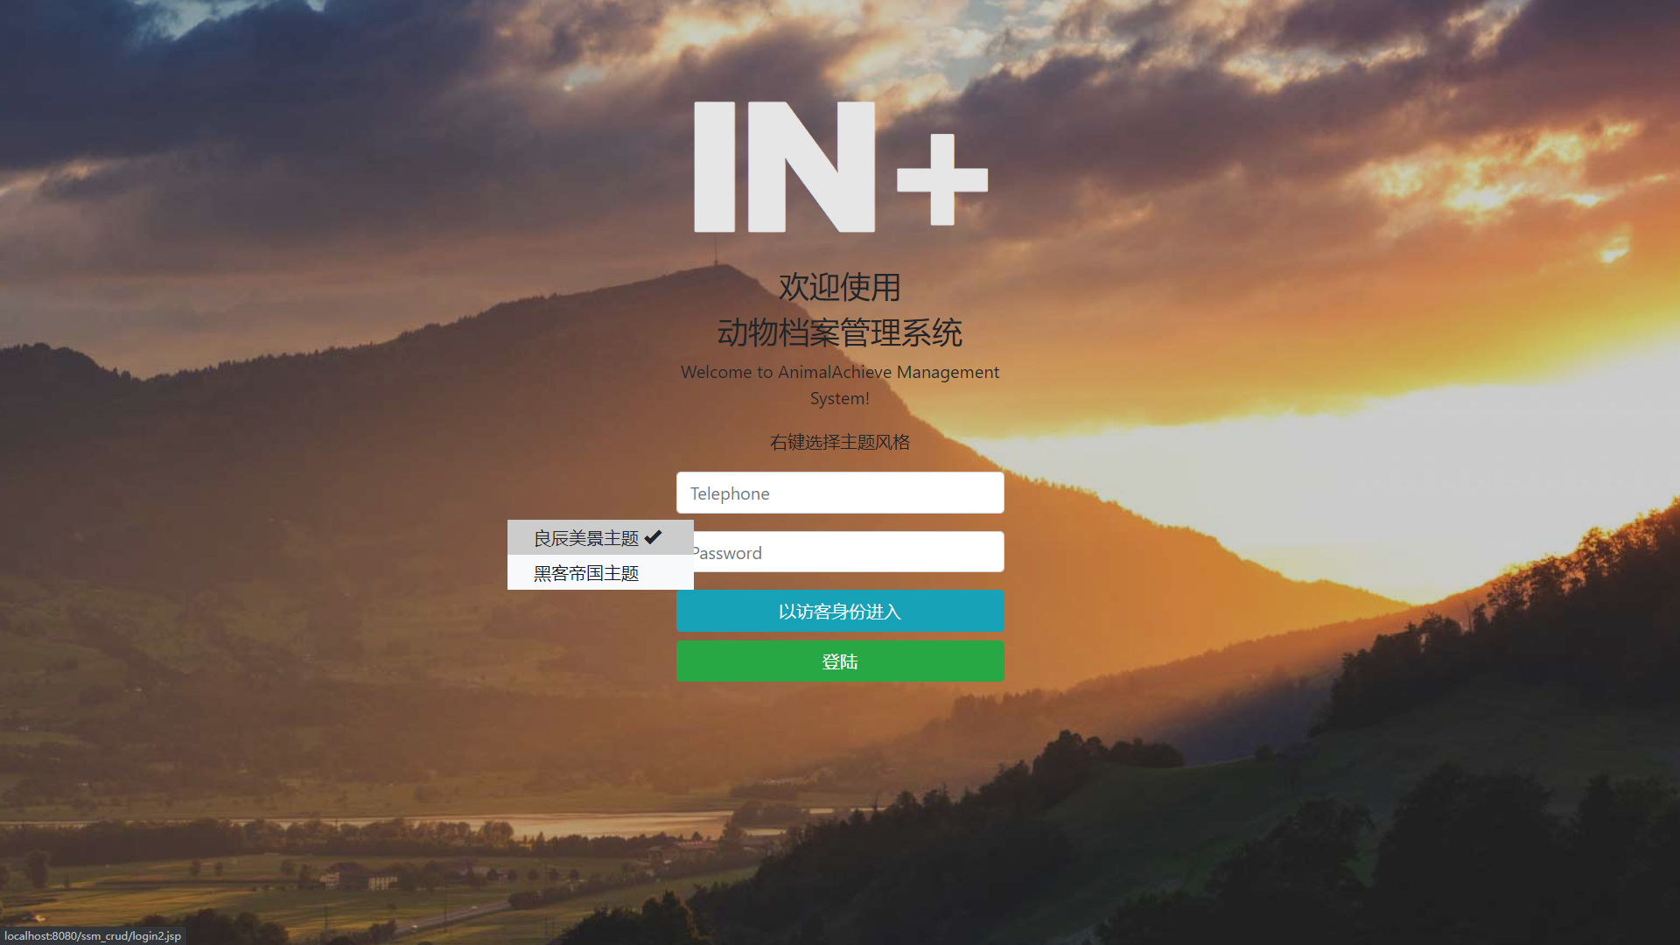

Slide 24
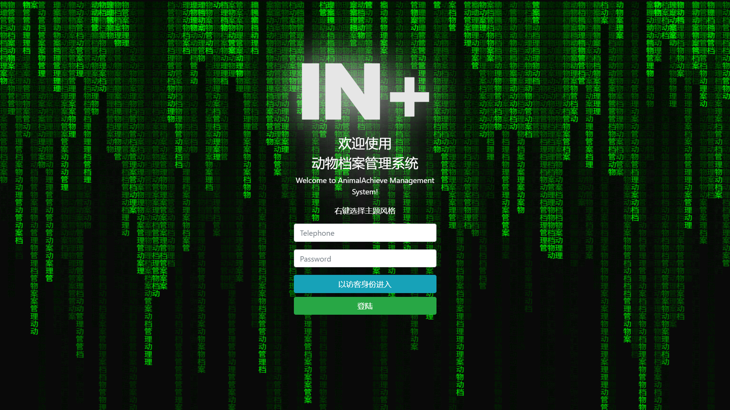

Slide 25
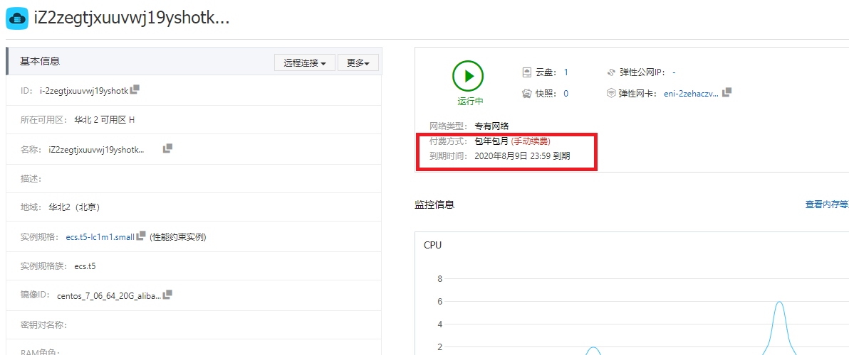
服务器
服务器
SVN
网站

Slide 26
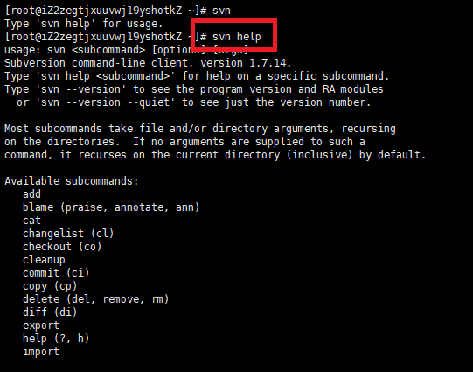
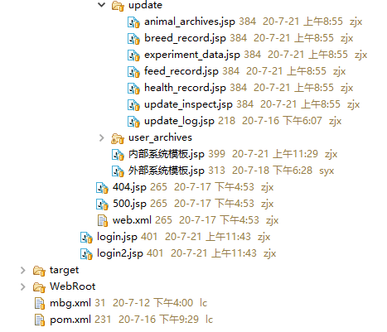
服务器
SVN
服务器
服务器
SVN
SVN
网站

Slide 27
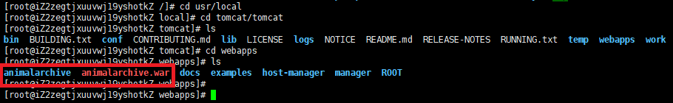
SVN
网站
服务器
SVN
SVN
SVN
网站
网站

Slide 28
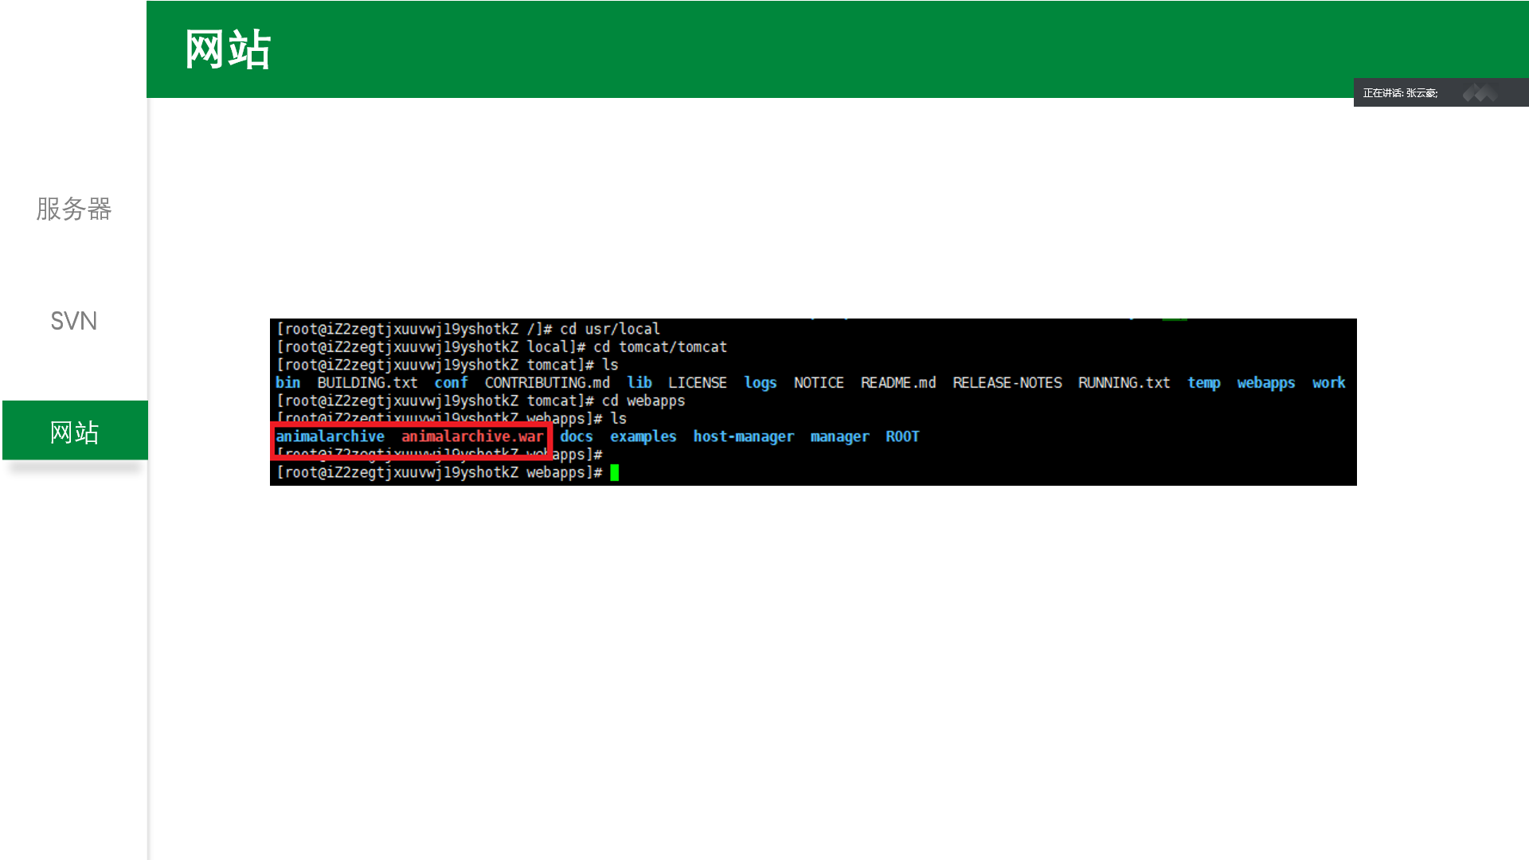


基于SSM框架的档案修改系统的设计
张靖祥 计算机172 2017304010413
2020-07-21

Slide 29

基于SSM框架的档案修改系统的设计
张靖祥 计算机172 2017304010413
2020-07-21

